Slide 1


CHÀO MỪNG QUÝ THẦY CÔ
ĐẾN DỰ GIỜ THĂM LỚP
GV: Trương Thị Hiền
Lớp: 12a11

Slide 2
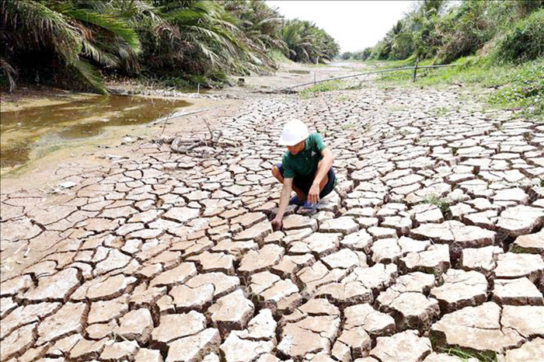
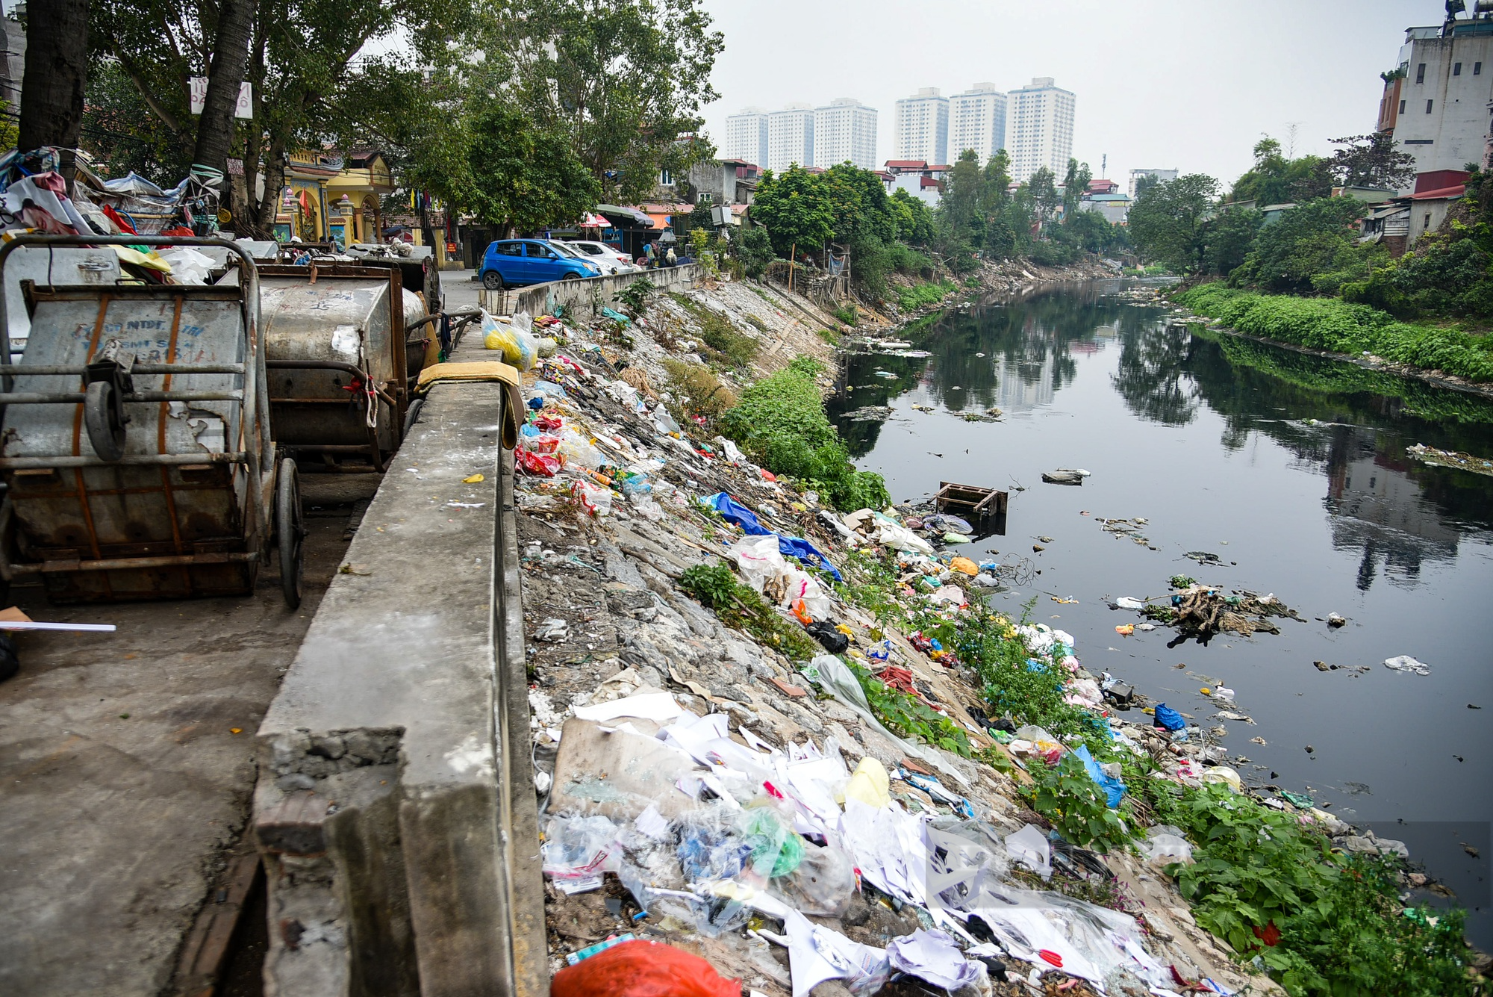
Khô hạn ở Đồng bằng sông Cửu Long
Sông Tô Lịch-Hà Nội
Hình ảnh phản ánh vấn đề gì về tài nguyên nước ở Việt Nam?
Notes:
Thiếu nước/Cạn kiệt/Xâm nhập mặn (số lượng) và Ô nhiễm (chất lượng).
Đúng vậy, Việt Nam ta có mạng lưới sông ngòi dày đặc, nhưng chúng ta lại đang đối mặt với sự suy giảm nghiêm trọng cả về số lượng và chất lượng của nguồn nước.
Để trả lời cho những câu hỏi quan trọng này và tìm ra giải pháp để bảo vệ dòng chảy cuộc sống, hôm nay chúng ta sẽ cùng nhau tìm hiểu bài: Sự suy giảm tài nguyên nước và Giải pháp sử dụng hợp lí tài nguyên nước

Slide 3
BÀI 5: VẤN ĐỀ SỬ DỤNG HỢP LÍ TÀI NGUYÊN THIÊN NHIÊN VÀ BẢO VỆ MÔI TRƯỜNG
I.
1.Tài nguyên đất (tiết 1)
Vấn đề sử dụng hợp lí tài nguyên thiên nhiên
2.Tài nguyên sinh vật (tiết 2)
3.Tài nguyên nước (tiết 3)

Slide 4
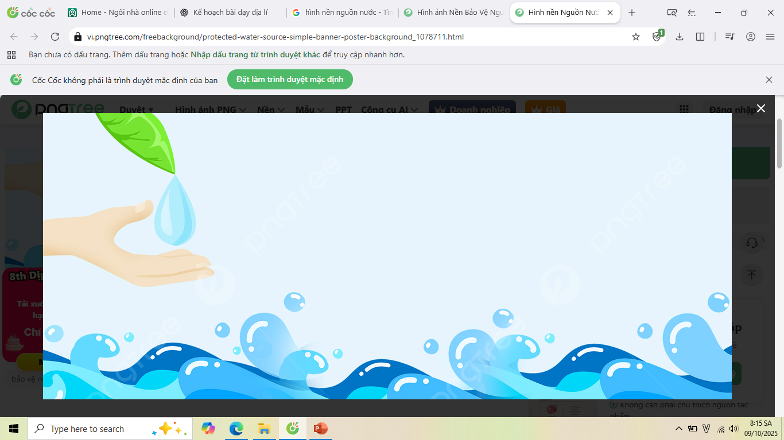

3.Tài nguyên nước
Nhóm
1,4
Nhóm
2,5
Nhóm
3,6
7 phút
Notes:
“Nước là tài nguyên vô cùng quý giá, không chỉ phục vụ sinh hoạt mà còn là nền tảng cho mọi hoạt động kinh tế và sự sống trên Trái Đất.
Thế nhưng, hiện nay ở nước ta, nhiều nguồn nước đang bị suy giảm nghiêm trọng cả về số lượng và chất lượng.
Vậy thực trạng tài nguyên nước của Việt Nam ra sao? Nguyên nhân nào gây ra tình trạng này và chúng ta cần làm gì để sử dụng nguồn nước một cách hợp lí?

Slide 5
a.Tìm hiểu biểu hiện suy giảm tài nguyên nước.
b. Lấy ví dụ cụ thể về tình trạng ô nhiễm hoặc cạn kiệt nguồn nước nơi em sống.
c. Việc thiếu nước sạch ảnh hưởng như thế nào đến đời sống và sản xuất người dân.
Nhóm
1,4
a.Trình bày các nguyên nhân dẫn đến sự suy giảm tài nguyên nước ở Việt Nam.
b. Theo em, nguyên nhân nào là khó kiểm soát nhất và cần sự hợp tác quốc tế để giải quyết? Tại sao?
Nhóm
2,5
a. Nêu các giải pháp sử dụng hợp lí tài nguyên nước
b. Nhóm hãy đề xuất một giải pháp sáng tạo (chưa có trong SGK) (áp dụng cho vùng Đồng bằng sông Cửu Long hoặc Đồng bằng sông Hồng)
Nhóm
3,6

Slide 6
Nhóm
1,4
a.Tìm hiểu biểu hiện suy giảm tài nguyên nước.
b. Lấy ví dụ cụ thể về tình trạng ô nhiễm hoặc cạn kiệt nguồn nước nơi em sống.
c. Việc thiếu nước sạch ảnh hưởng như thế nào đến đời sống và sản xuất người dân.

Slide 7
3.Tài nguyên nước
a.Thực trạng
Nguồn nước mặt đang bị suy giảm và ô nhiễm.
Nguồn nước ngầm hạ thấp đáng kể.
Tình trạng thiếu nước ngọt vào mùa khô (đặc biệt ở khu vực đồng bằng sông Cửu Long).
→suy giảm tài nguyên nước là vấn đề đáng báo động

Slide 8


Slide 9
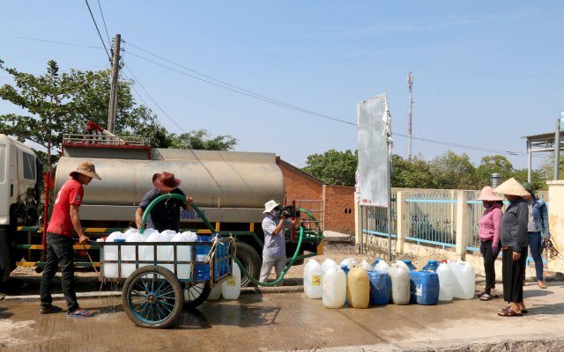
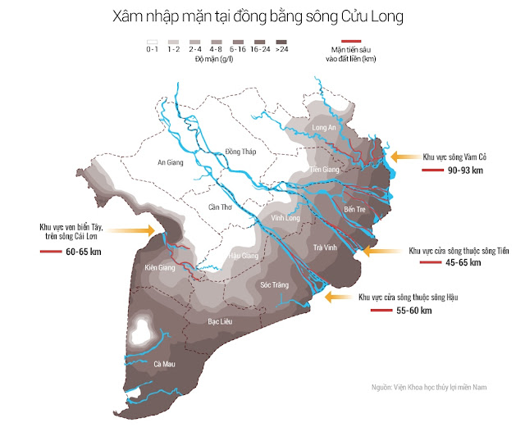
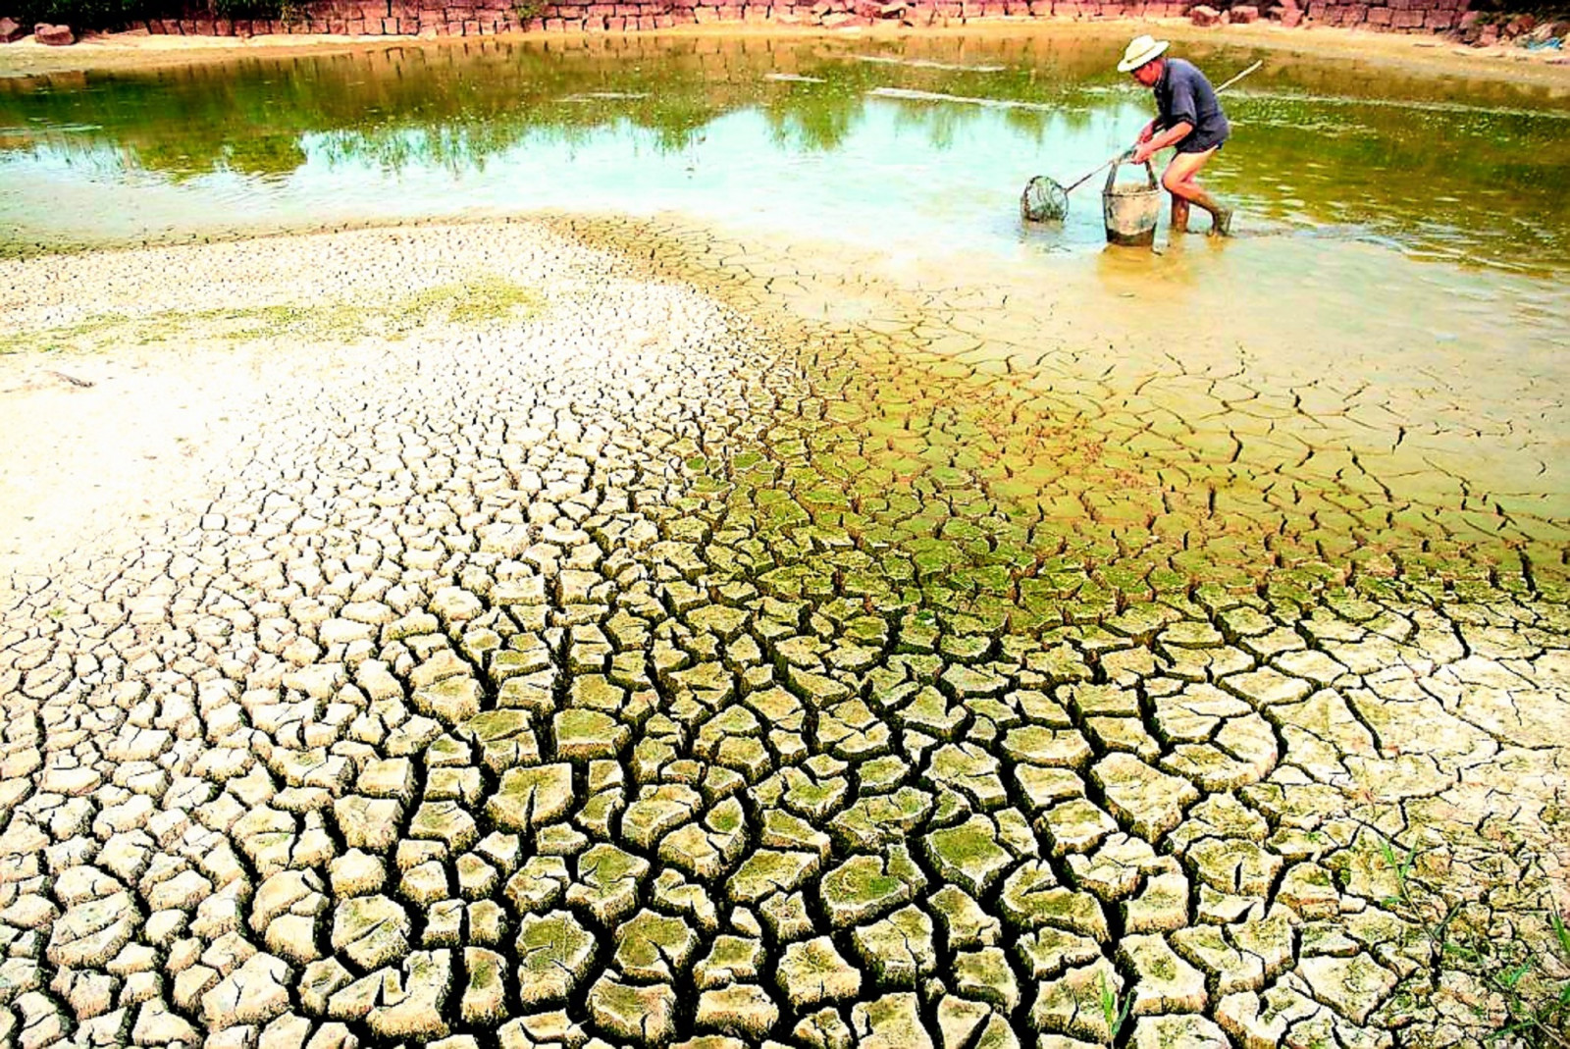
Thiếu nước vào mùa khô
ĐBSCL thiệt hại hơn 70.000 tỷ đồng mỗi năm giai đoạn 2020-2023

Slide 10
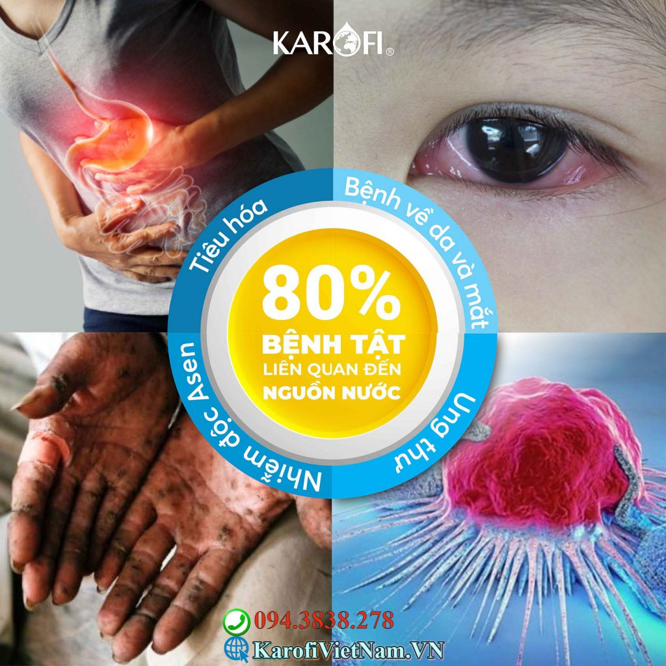
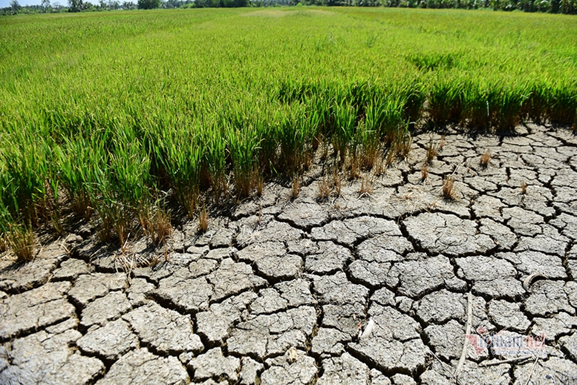
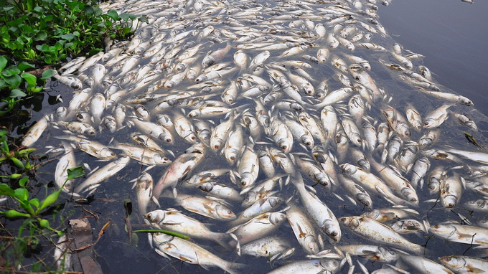
Hậu quả của việc sử dụng nguồn nước ô nhiễm
Notes:
Nước là một thành phần chiếm tới 70% cơ thể của con người. Vì vậy, khi sử dụng nguồn nước bị ô nhiễm sẽ gây ra những hậu quả không lường cho sức khỏe của chúng ta. Có khoảng 9.000 người tử vong mỗi năm do thường xuyên sử dụng nguồn nước bị ô nhiễm (thống kê của Bộ Y tế và Bộ Tài nguyên & Môi trường)
Phát hiện khoảng 20.000 người mắc bệnh ung thư mới mà nguyên nhân chính cũng đến từ việc sử dụng nguồn nước bị ô nhiễm
44% trẻ em bị nhiễm giun và 27% trẻ em dưới 5 tuổi bị suy dinh dưỡng do thiếu nước sạch

Slide 11
Nhóm
2,5
a.Trình bày các nguyên nhân dẫn đến sự suy giảm tài nguyên nước ở Việt Nam.
b. Theo em, nguyên nhân nào là khó kiểm soát nhất và cần sự hợp tác quốc tế để giải quyết? Tại sao?

Slide 12
b.Nguyên nhân
Tác động của biến đổi khí hậu.
Khai thác quá mức nguồn nước.
Chất thải, nước thải không được xử lí.
Lạm dụng phân hoá học trong nông nghiệp.
Phá rừng đầu nguồn.
Notes:
Nguyên nhân Khó kiểm soát nhất/Cần hợp tác quốc tế: Biến đổi Khí hậu (BĐKH) và các hoạt động ở Thượng nguồn sông Mekong (xây đập thủy điện). Giải thích: BĐKH làm tăng thiên tai, hạn hán, và xâm nhập mặn, là vấn đề toàn cầu, cần sự nỗ lực chung của thế giới. Việc xây đập thủy điện của các nước thượng nguồn làm giảm lưu lượng nước về ĐBSCL, là vấn đề chủ quyền nước và hợp tác quốc tế (Ủy hội sông Mekong).

Slide 13
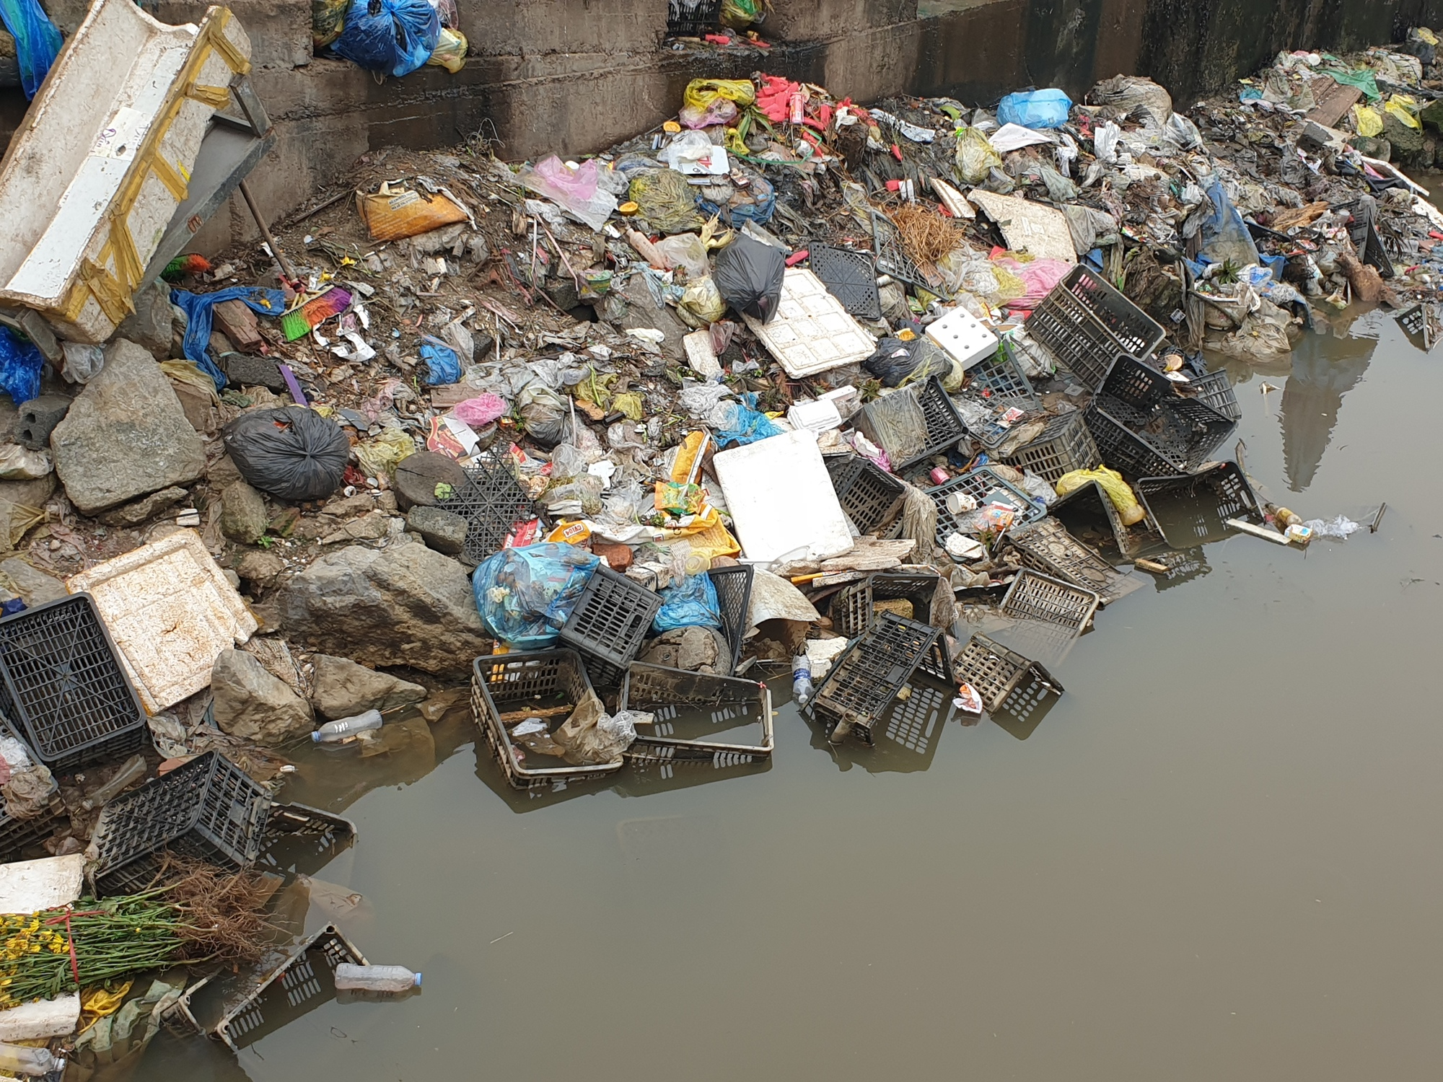
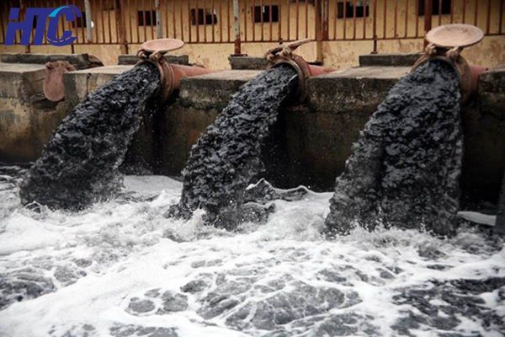
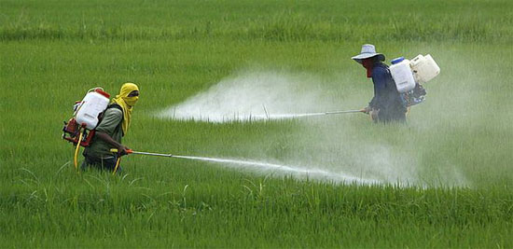
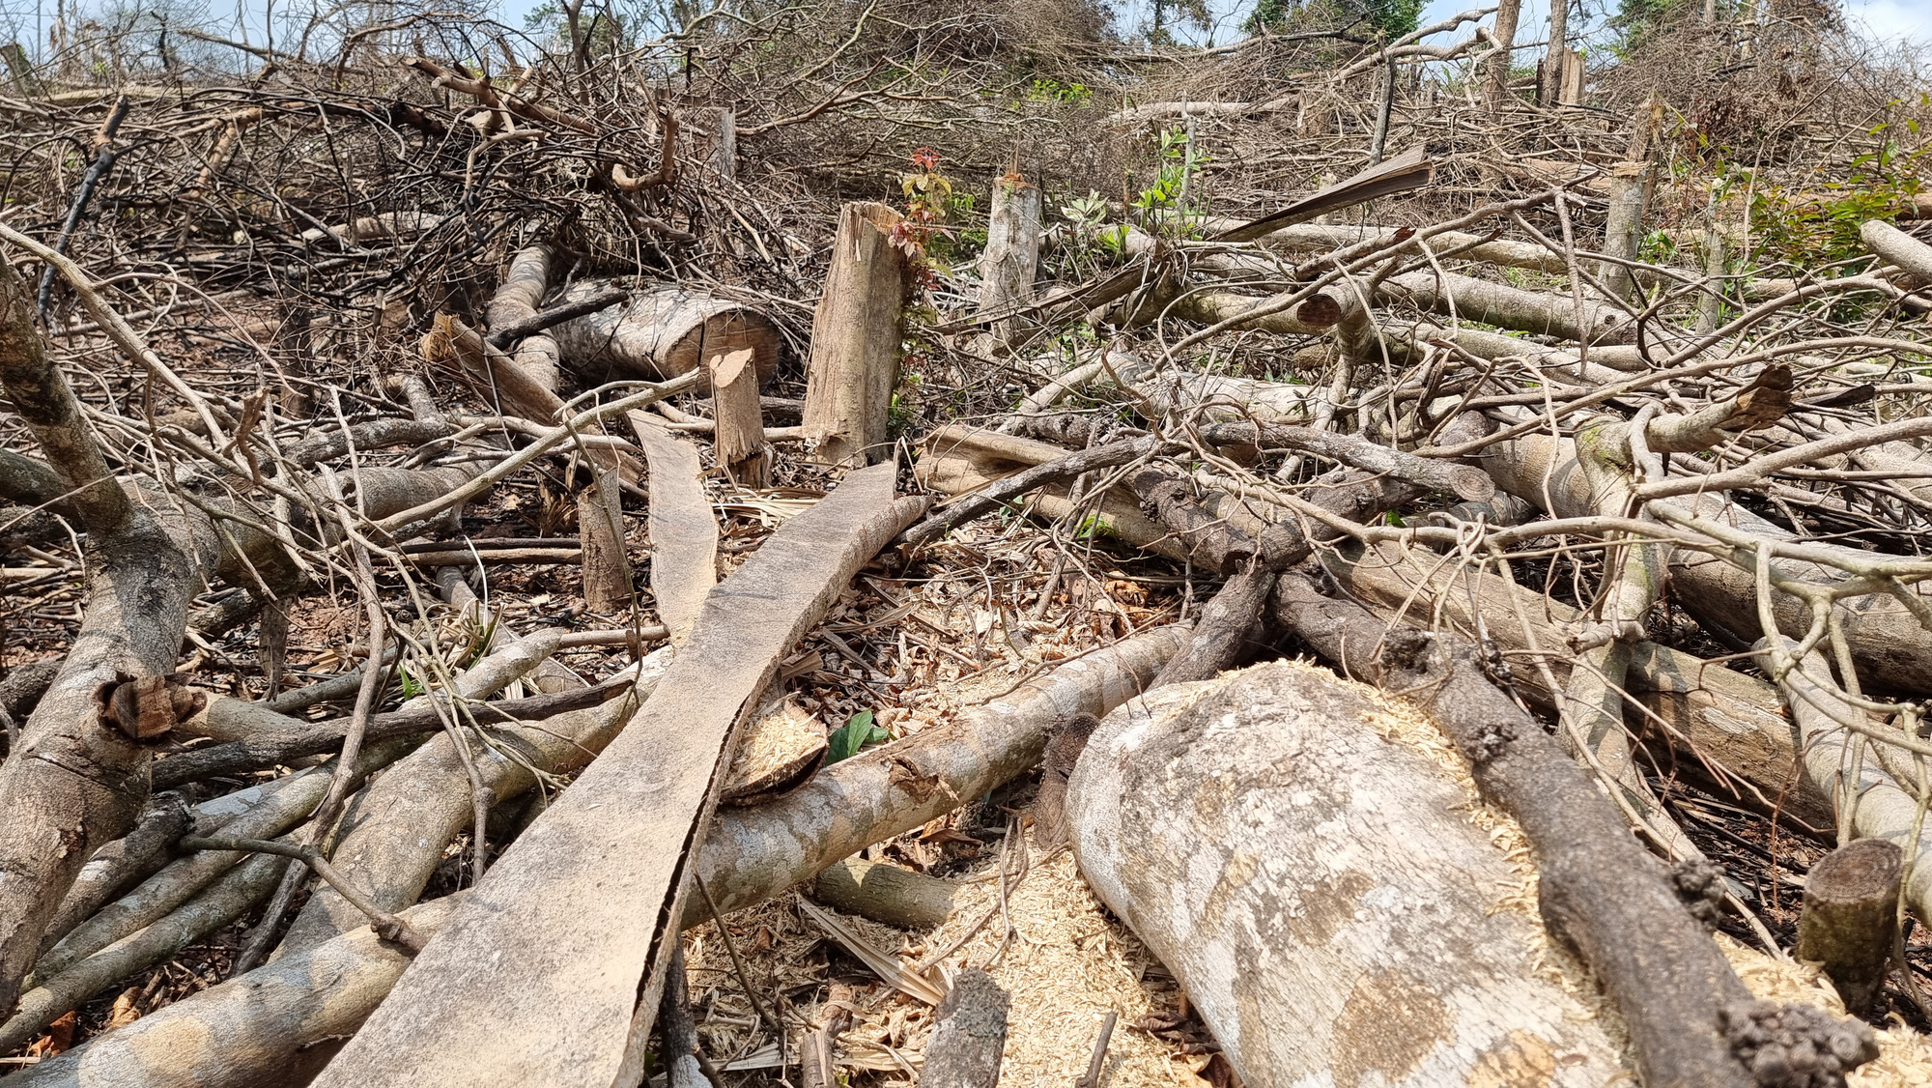
Rác thải sinh hoạt
Nước thải công nghiệp
Hoá chất trong nông nghiệp
Phá rừng

Slide 14
Nhóm
3,6
a. Nêu các giải pháp sử dụng hợp lí tài nguyên nước
b. Nhóm hãy đề xuất một giải pháp sáng tạo (chưa có trong SGK) (áp dụng cho vùng Đồng bằng sông Cửu Long hoặc Đồng bằng sông Hồng)

Slide 15
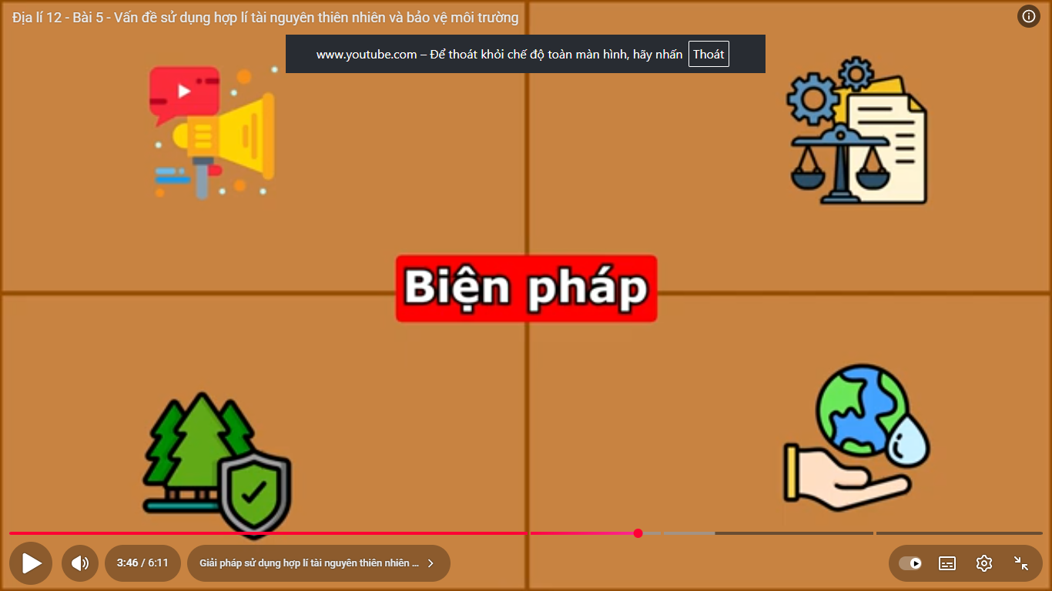
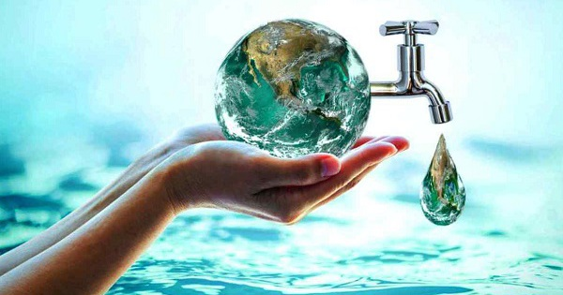
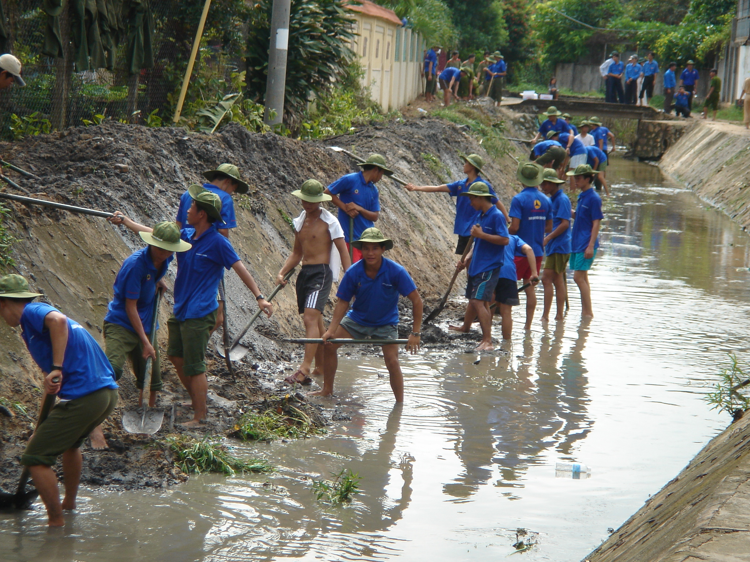
3.Tài nguyên nước
c.Giải pháp
Ban hành các bộ luật về sử dụng hợp lí tài nguyên nước. Hợp tác quốc tế về tài nguyên nước.
Khai thác, sử dụng tài nguyên nước tiết kiệm, an toàn, có hiệu quả.
Bảo vệ và duy trì các khu vực nguồn nước quan trọng.
Tuyên truyền, giáo dục ý thức cộng đồng.

Slide 16
-Áp dụng hệ thống "Nước tuần hoàn kép" trong các khu công nghiệp/đô thị (tái sử dụng nước thải đã qua xử lí cho mục đích tưới tiêu, vệ sinh).
-ĐBSCL: Xây dựng các hồ chứa nước ngọt quy mô lớn và hệ thống cống ngăn mặn thông minh để chủ động điều tiết nguồn nước, phục vụ sản xuất lúa/hoa màu theo mô hình "Sống chung với mặn" (chuyển đổi cơ cấu cây trồng).

Slide 17
LÀ HỌC SINH, EM CẦN LÀM GÌ ĐỂ SỬ DỤNG HỢP LÍ NGUỒN TÀI NGUYÊN NƯỚC?
Sử dụng nước tiết kiệm, khóa vòi khi không dùng.
Không vứt rác, nước bẩn xuống ao, hồ, sông
Tuyên truyền, nhắc nhở mọi người bảo vệ nguồn nước.
Trồng cây xanh.
Tham gia các hoạt động làm sạch môi trường, bảo vệ nước sạch.

Slide 18


Luyện tập

Slide 19
Câu 1. Đâu là biểu hiện của sự suy giảm tài nguyên nước ở nước ta?
A.Diện tích đất canh tác nhiều nơi bị thoái hoá.
B.Canh tác ruộng bậc thang, đào hố vảy cá.
C. Tình trạng thiếu nước ngọt cho sinh hoạt và sản xuất vào mùa khô.
D. Số lượng cá thể các loài thực vật, động vật hoang dã bị suy giảm nghiêm trọng.
Notes:
Bấm vào ảnh GOBACK để quay lại trang HÁI TÁO

Slide 20
Câu 2: Giải pháp nào sau đây thể hiện rõ nhất nguyên tắc quản lí tổng hợp tài nguyên nước?
A. Cấm tuyệt đối việc xây đập thủy điện.
B. Sử dụng tổng hợp tài nguyên nước, đa mục tiêu, công bằng, hợp lí, hài hòa lợi ích.
C. Chỉ tập trung vào việc phạt các cơ sở xả thải ô nhiễm.
D. Chỉ tuyên truyền về việc tiết kiệm nước sinh hoạt.
Notes:
Bấm vào ảnh GOBACK để quay lại trang HÁI TÁO

Slide 21
Câu 3: Phát biểu nào sau đây không phải là biểu hiện của sự suy giảm tài nguyên nước về chất lượng?
A. Nước sông, hồ bị ô nhiễm, cá chết.
B. Nước ngầm ở một số khu vực bị nhiễm bẩn. .
D. Mức độ xâm nhập mặn ở Đồng bằng sông Cửu Long gia tăng.
C. Chất thải công nghiệp không được xử lí xả ra sông.
Notes:
D: NGUYÊN NHÂN KHÔNG PHẢI BIỂU HIỆN

Slide 22

Xử lý tình huống
thảo luận cặp đôi
1 phút
  "Gia đình em sống gần một con sông. Hiện tại, có một nhà máy sản xuất giấy xả nước thải chưa qua xử lí ra sông, làm nguồn nước sinh hoạt của nhiều hộ dân bị ảnh hưởng. Em và gia đình sẽ làm gì để giải quyết vấn đề này một cách hợp lí và hiệu quả nhất?"
- Không tự ý đối đầu hay gây gổ với nhà máy, báo cáo chính quyền địa phương
- Thu thập bằng chứng nếu có thể.
- Phối hợp với các hộ dân khác để tạo sức mạnh tập thể.
- Tạm thời tìm nguồn nước sạch khác: dự trữ nước mưa trong các bể chứa lớn, nước máy, nước đóng chai,..
- Tuyên truyền nâng cao ý thức bảo vệ môi trường.

Slide 23

Vận dụng

Slide 24
Câu hỏi. Em hãy tự làm một áp phích (poster) tuyên truyền ngắn gọn (dạng tranh, thơ, khẩu hiệu) về "Sử dụng nước tiết kiệm và hiệu quả" tại gia đình và trường học. Đồng thời, em hãy ghi lại 3 hành động cụ thể em đã làm trong tuần để tiết kiệm nước
Hướng dẫn:
- HS về nhà tham khảo các nguồn thông tin tham khảo từ Internet, sách, báo, tạp chí,… để trả lời câu hỏi.

Slide 25

Hướng dẫn tự học
- Học bài cũ, trả lời câu hỏi SGK.
- Hoàn thành câu hỏi phần vận dụng.
- Chuẩn bị bài mới:
BÀI 5.Vấn đề sử dụng hợp lí tài nguyên thiên nhiên và bảo vệ môi trường (tiết 4)

Slide 26


